Slide 1
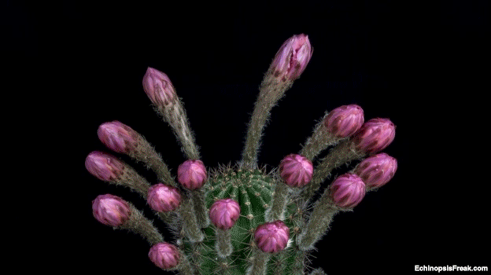
সুচিপত্র

Slide 2
মাল্টিমিডিয়া শ্রেণীতে স্বাগতম

Slide 3
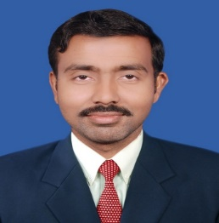
পরিচিতি
এ এইচ বাশার
সহকারী শিক্ষক (আইসিটি)
হাপুনিয়া মহাবাগ উচ্চ বিদ্যালয়
শেরপুর,বগুড়া|
E-Mail : bahbashar@yahoo.com
tripty2011@gmail.com
Cell : 01723092969
শ্রেণী : সপ্তম
বিষয় : বাংলা ১ম পত্র
বিশেষ পাঠ : কবিতা
সময় : ৫০ মিনিট
তারিখ : ২৩-০৭-১৭
শিক্ষক পরিচিতি
পাঠ পরিচিতি

Slide 4
আমরা নিচের চিত্রটি ভালো ভাবে লক্ষ করি
ছবিটি কিসের প্রতিক বহন করে?
সাম্য বা সমতার

Slide 5
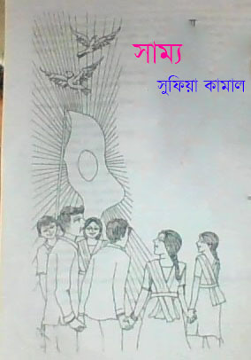
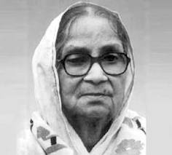
আমাদের আজকের পাঠ

Slide 6
শিখনফল
কবি পরিচিতি বলতে পারবে।
কবিতাটি শুদ্ধ উচ্চারণে পড়তে পারবে।
নতুন শব্দের অর্থ বলতে পারবে।
সম্প্রদায়গত সম্প্রীতি বৃদ্ধির লক্ষ্যে কী কী উদ্যোগ গ্রহন করা যায় তা বর্ণনা করতে পারবে।

Slide 7
কবি পরিচিতি
জন্ম:১৯১১ সালের ২০ জুন বরিশালের শায়েস্তাবাদে মামার বাড়িতে। পিতার নাম সৈয়দ আব্দুল বারী এবং মায়ের নাম সৈয়দা সাবেরা খাতুন।
কর্ম জীবন: ১৯৩২ সালে কলকাতা কর্পোরেশন স্কুলে শিক্ষকতা শুরু করেন। তিনি নারীদের জন্য প্রকাশিত সাময়িকী বেগমের সম্পাদক ছিলেন। ১৯৫৬ সালে শিশু সংগঠন কচিকাঁচার মেলা এবং ১৯৭০ সালে মহিলাা পরিষদ প্রতিষ্ঠা করেন।
উল্লেখযোগ্য গ্রন্থ: সাঁঝের মায়া, মায়া কাজল,মন ও জীবন, উদাত্ত পৃথিবী, অভিযাত্রিক, কেয়ার কাঁটা, ইতল বিতল,নওল কিশোরের দরবারে, একাত্তরের ডায়েরী
পুরস্কার: ১৯৬২ বাংলা একাডেমী.১৯৭৬ সালে একুশে পদক,১৯৯৬ সালে বেগম রোকেয়া পদক এবং ১৯৯৭ সালে স্বাধীনতা ‍দিবস পদক পান।
মৃত্যু :১৯৯৯ সালের ২০ নভেম্বর ঢাকায় মৃত্যুবরণ করেন।

Slide 8
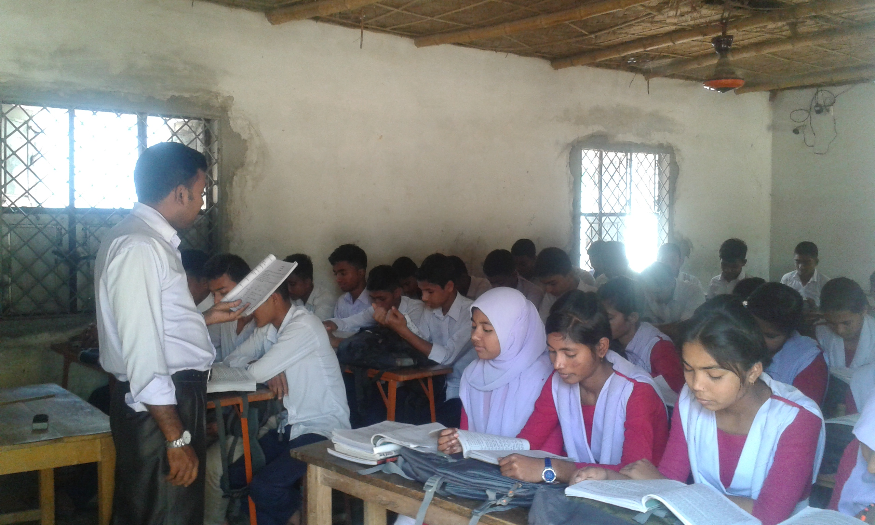
আদর্শ পাঠ

Slide 9
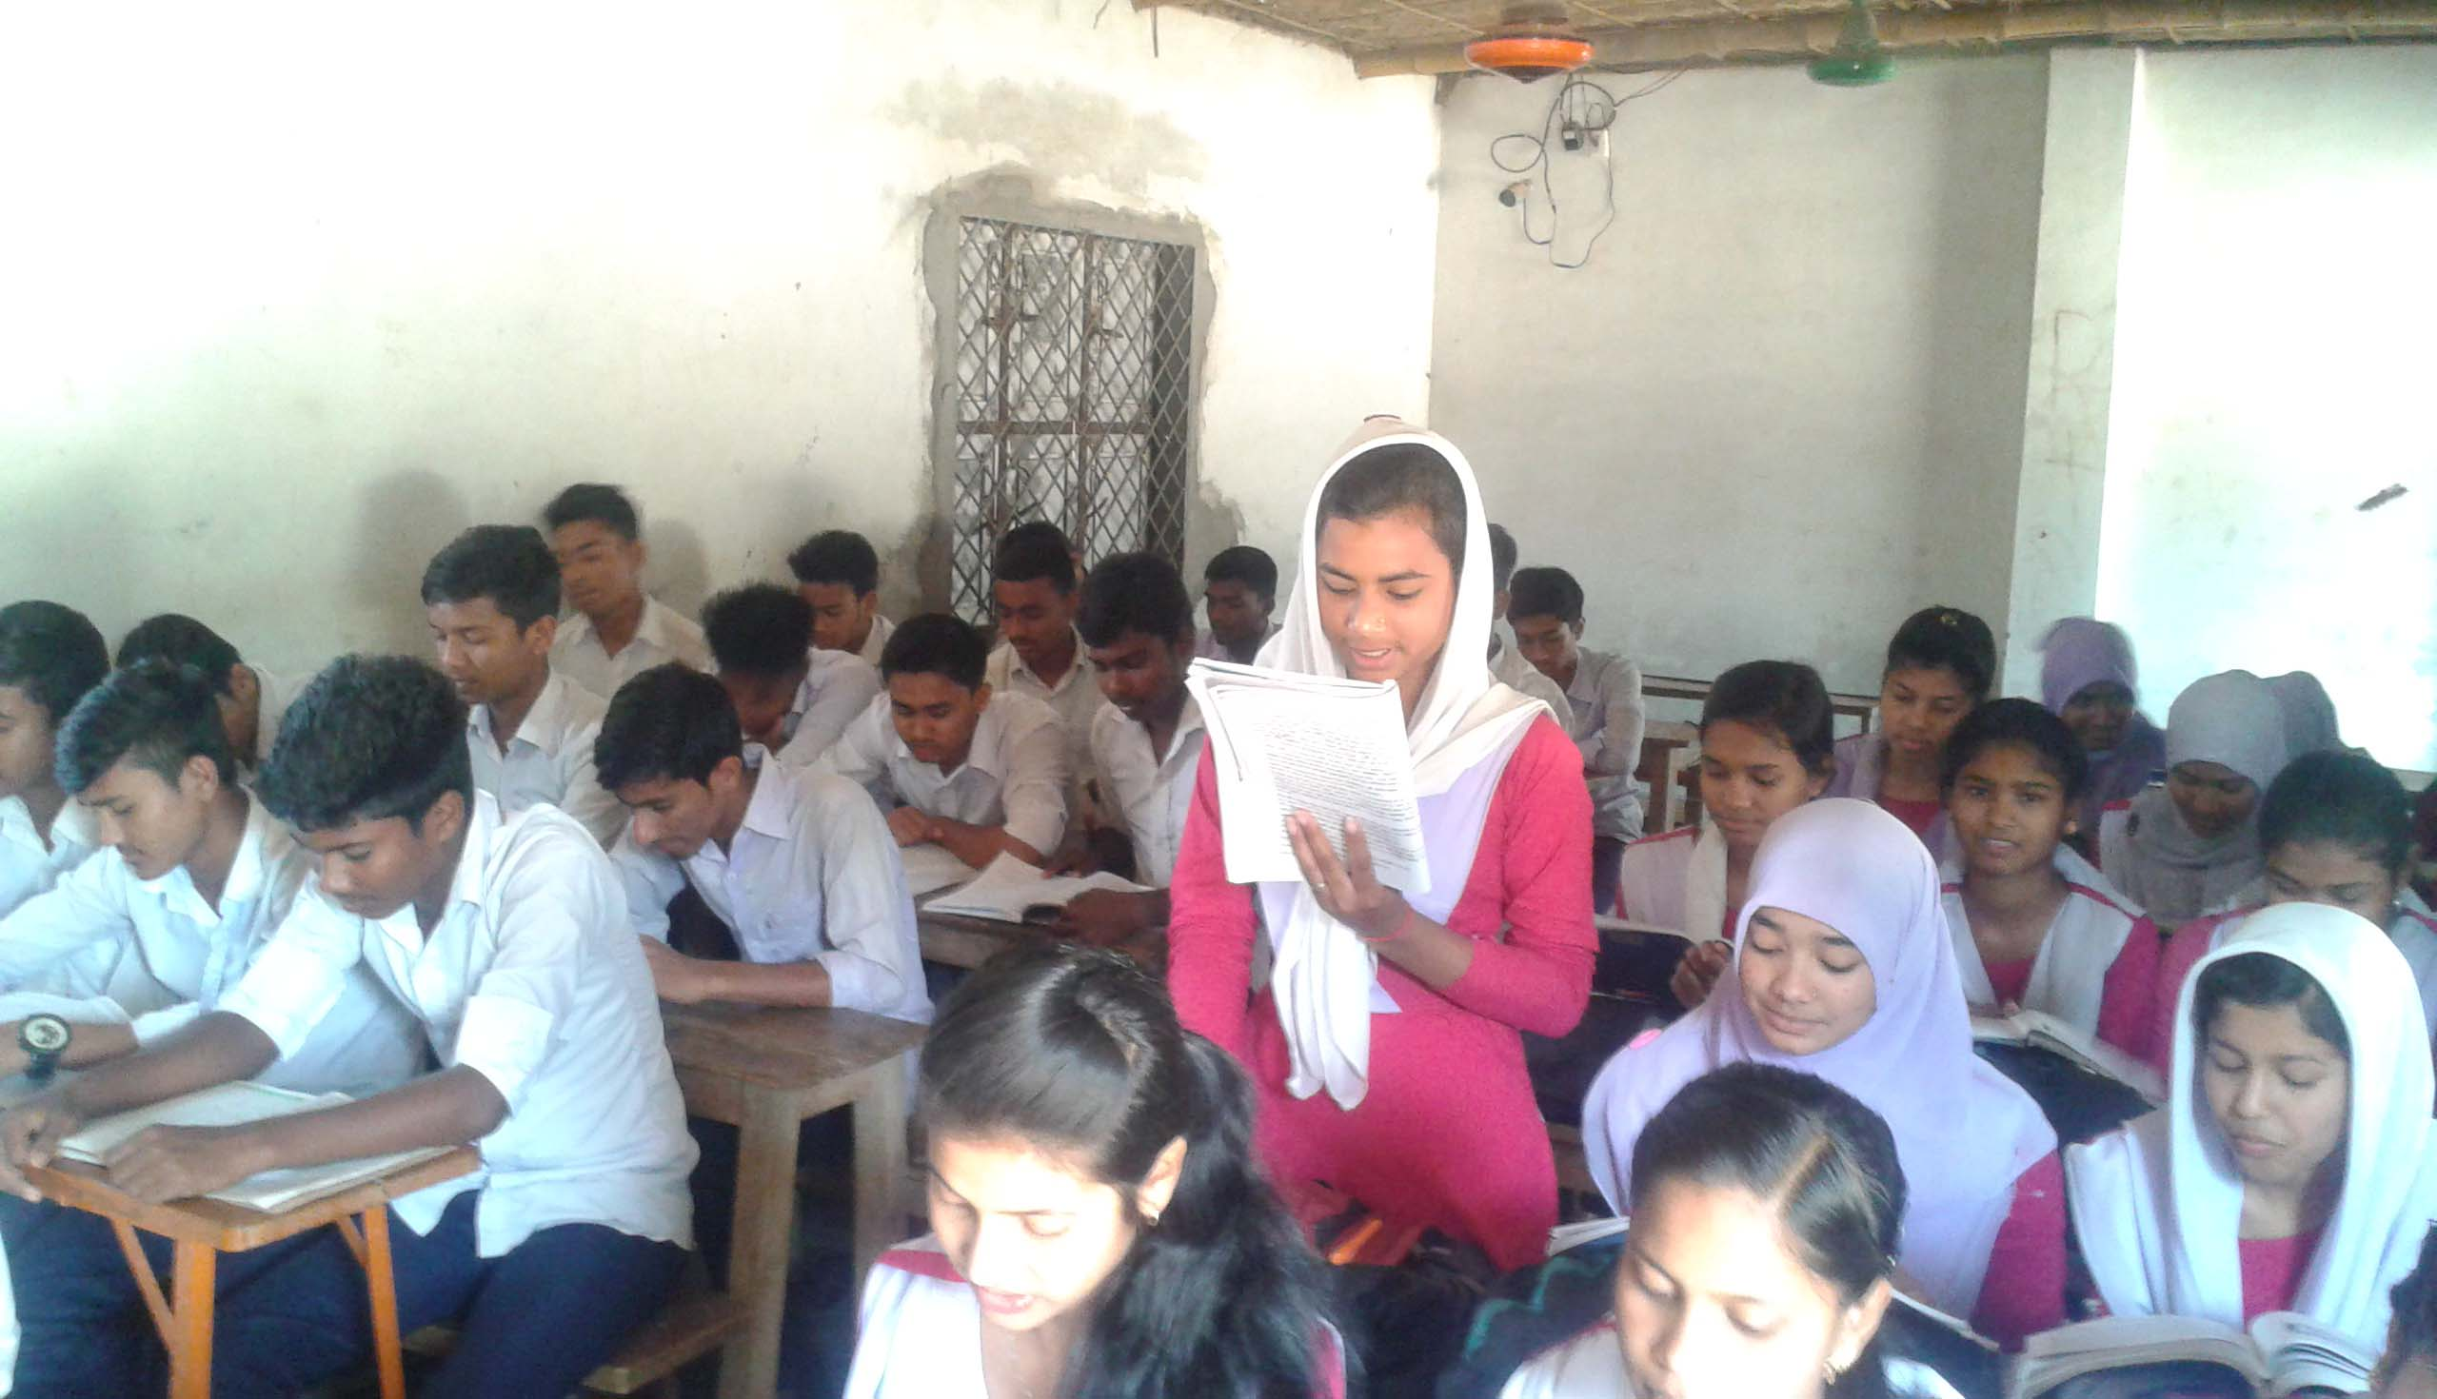
সরব পাঠ

Slide 10
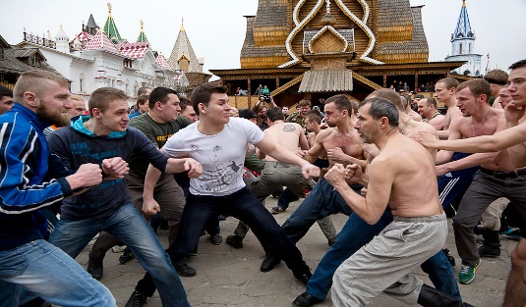
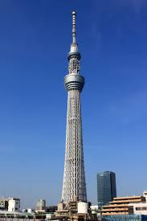
কেতন
পতাকা
সংগ্রাম
লড়াই
সমুন্নত
অতিশয় উঁচু
সিন্ধু
সমুদ্র

Slide 11
একক কাজ
সমুন্নত, শতেক, সংগ্রাম, কেতন, সিন্ধু, বিপুল এই শব্দগুলো ব্যবহার করে অর্থসহ দুটি করে বাক্য লিখ।

Slide 12
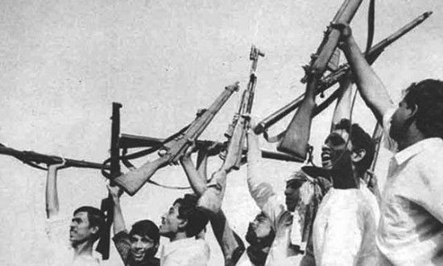
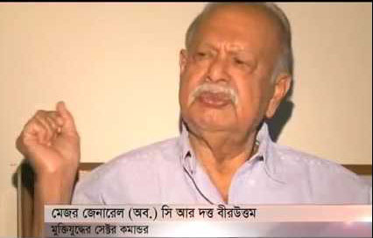
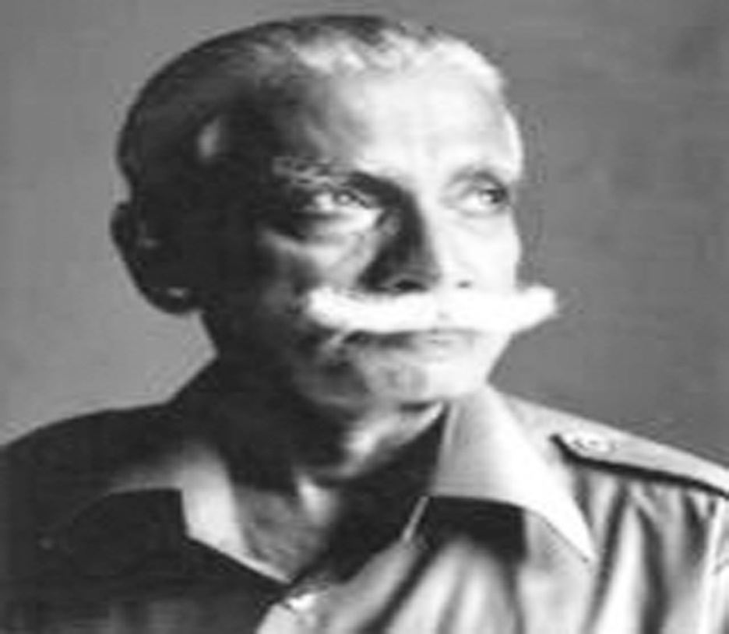
সকল বড় কাজ তথা দেশের সকল আন্দোলনই একা হয়নাই ছিলো সকলের সম্মিমিলিত
আন্দোলনের ফল। আমাদের স্বাধীনতায় আন্দোলন করেছে এদেশের সকল সম্প্রদায়ের মানুষ।

Slide 13
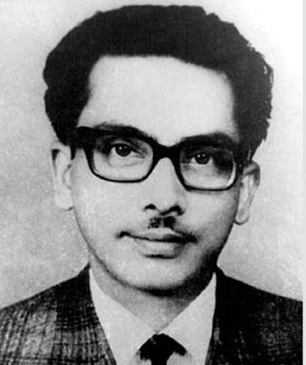
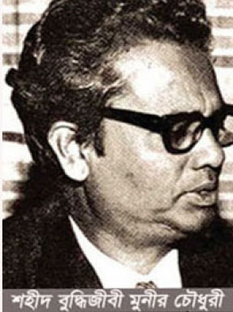
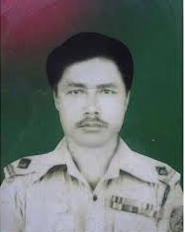
আমাদের স্বাধীনতা আন্দোলনের জন্য প্রাণ দিয়েছেন সকল সম্প্রদায়ের বীর সেনারা

Slide 14
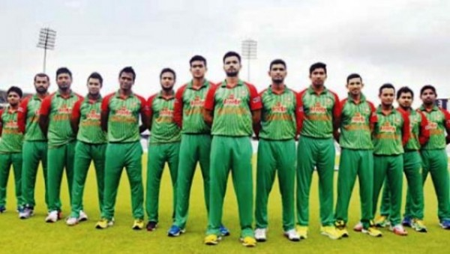
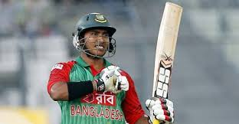
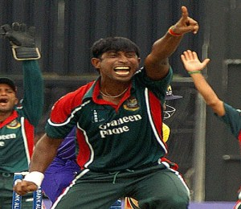
বর্তমানে আমাদের দেশের ক্রিকেট দলে রয়েছে বিভিন্ন সম্প্রদায়ের খেলোয়ার, তামিম ইকবাল,সোম্য সরকার,
পুর্বে ছিল তাপস বৈশ্য যেখানে ধর্মীয় কোন বাধা নেই।আছে সাম্প্রদায়িক বন্ধন আর আছে জয়ের নিশা।

Slide 15
দলীয় কাজ
ক দল
অসাম্প্রদায়িক চেতনায় আমরা সমাজে কী কী পদক্ষেপ নিতে পারি।
খ দল
দেশের উন্নয়নে সাম্প্রদায়িক সম্প্রীতির ভুমিকা কী?

Slide 16
মূল্যায়ন
সঠিক উত্তরের জন্য
এখানে ক্লিক
১।কালে কালে মানুষ কীভাবে সমুন্নত হয়েছে?
ক.একক প্রয়াসে
খ. সম্মিলিত প্রয়াসে
গ.সভ্যতার বিকাশে
ঘ.অর্থনৈতিক বিকাশে
২। পৃথিবীর মানুষ তার বিজয় ঘোষনা করেছে------
ক.একক প্রচেষ্টার মাধ্যমে
খ.নিজ বাহুবলে
গ. আঁতাত করে
ঘ.সম্মিলিত সংগ্রামের মাধ্যমে
৩। ‘‘ধর্ম যার যার উৎসব সবার” অসাম্প্রদায়িক চেতনার এউক্তিটি কার?
ক.আমাদের বর্তমান রাষ্টপতি
খ. সাবেক রাষ্টপতি
গ. বর্তমান প্রধান মন্ত্রী
ঘ.সাবেক প্রধান মন্ত্রী

Slide 17
বাড়ীর কাজ
‘ সম্প্রদায়গত সম্প্রীতি বৃদ্ধির লক্ষ্যে কী কী উদ্যোগ গ্রহন করা যেতে পারে? লিখে আনবে।

Slide 18
সমাপ্ত
ধন্যবাদ

